Slide 1
LECTIO DIVINA – DOMINGO 1º CUARESMA–Ciclo C NO TENTARÁS AL SEÑOR, TU DIOS
Matcos 1, 12-15
Imagen de Portada: Padre Erik Félix CM.
18 de Febrero 2024

Slide 2
Ambientación:Para toda la cuaresma: una Cruz. Para esta semana: puñados de arena con carteles de las tentaciones de nuestro tiempo: consumismo, poder, aparentar…
Cantos sugeridos: Nos has llamado al desierto; Caminaré en presencia del Señor

Slide 3
AMBIENTACIÓN:
Ya desde esta primera semana de Cuaresma, Dios nos invita a vivir una experiencia de desierto. El desierto es ese espacio simbólico de encuentro con nosotros mismos y con Dios, donde se experimenta la tentación, y donde hay que decidir por quién apostamos. Jesús es el hombre nuevo capaz de vencer al Tentador y el que nos ofrece la nueva y definitiva alianza para el mundo: el Reinado de Dios.

Slide 4
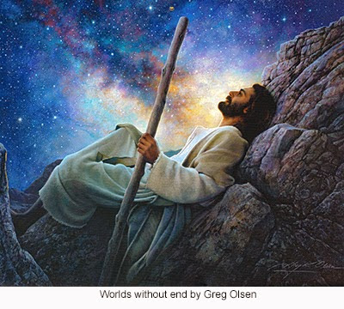
1. Oración inicial
Señor Jesú Padre, no nos dejes caer en la tentación
de vender tu amistad por buen precio.
No nos dejes caer en la tentación de olvidarte
por tener mucho trabajo,
por tener mucha importancia,
por tener muchos agobios,
ni por los grandes propósitos
de hacer muchas obras buenas.
No nos dejes caer en la tentación
de olvidarte en los demás
por tener que hacer oración a Ti;
o de olvidar la oración a Ti
por atender a los demás.
Retira, Señor, la tentación de hacer algo,
lo que sea, olvidándome de Ti. AMEN.

Slide 5
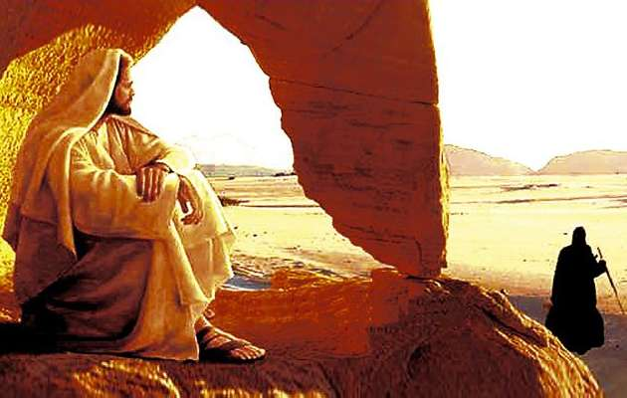
LECTIO
¿Qué dice el texto?
Marcos 1, 12-15
Motivación:
Evangelio que leemos hoy nos presenta a Jesús en una encrucijada: optar por el camino propuesto por el Padre o elegir lo que propone el Tentador. Jesús decidió llevar adelante la misión del Padre, proclamando la llegada de su Reinado. Escuchemos.

Slide 6
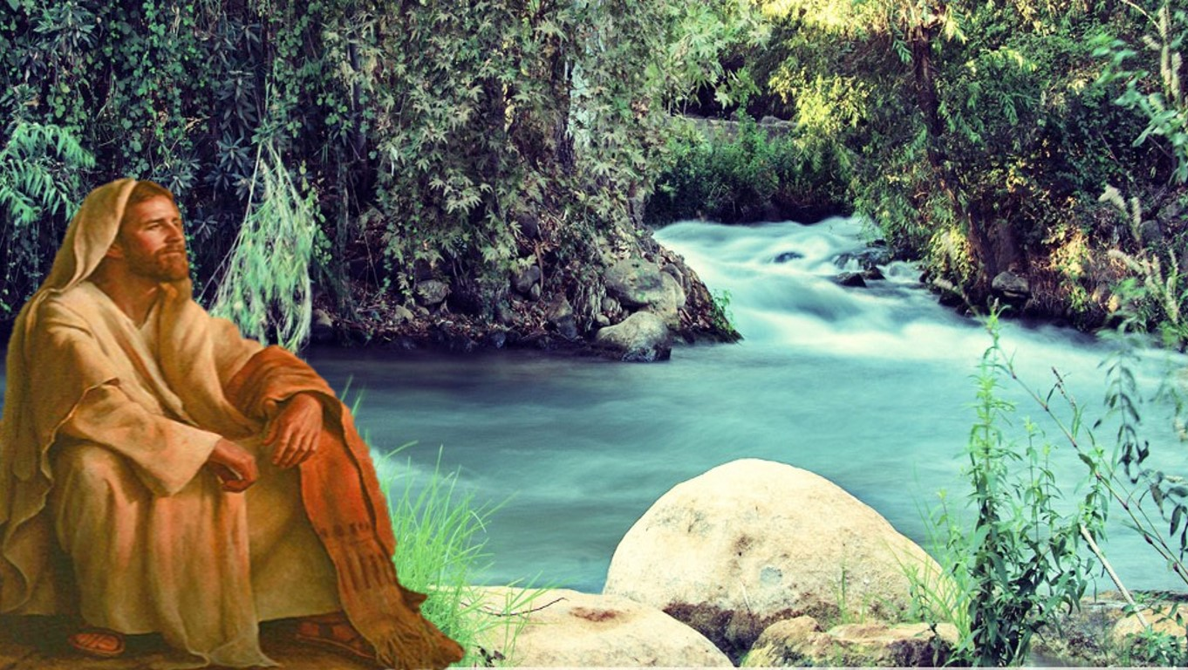
Marcos: 1,12-15
Motivación:
El Evangelio que leemos hoy nos presenta a Jesús en una encrucijada: optar por el camino propuesto por el Padre o elegir lo que propone el Tentador. Jesús decidió llevar adelante la misión del Padre, proclamando la llegada de su Reinado.
Escuchemos:

Slide 7
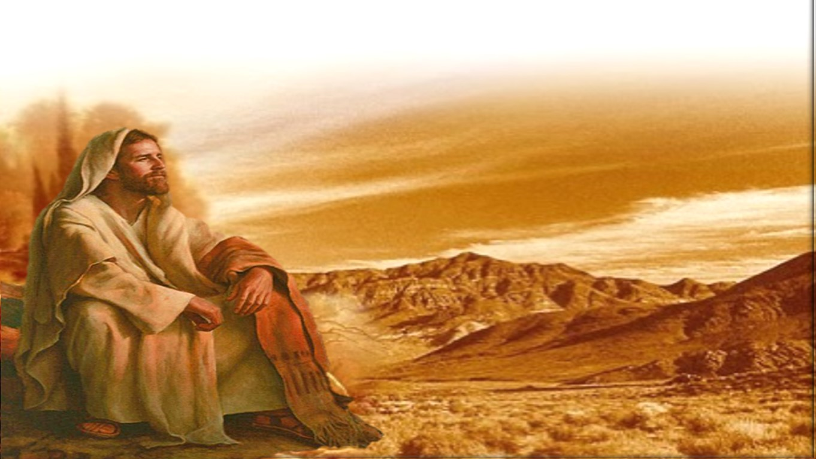
En aquel tiempo, el Espíritu llevó a Jesús al desierto.
Se quedó en el desierto cuarenta días, dejándose tentar por Satanás; vivía entre las fieras salvajes, y los ángeles le servían.
Cuando arrestaron a Juan, Jesús se marchó a Galilea a proclamar el Evangelio de Dios. Decía: - “Se ha cumplido el plazo. está cerca el reino de Dios: conviértanse y crean en el Evangelio”.

Slide 8
Cada uno puede leer en voz alta el versículo que más le llamó la atención
Marcos 1, 12-15
Marcos 1, 12-15
En aquel tiempo, el Espíritu llevó a Jesús al desierto.
Se quedó en el desierto cuarenta días, dejándose tentar por Satanás; vivía entre las fieras salvajes, y los ángeles le servían.
Cuando arrestaron a Juan, Jesús se marchó a Galilea a proclamar el Evangelio de Dios. Decía: -“Se ha cumplido el plazo. está cerca el reino de Dios: conviértanse y crean en el Evangelio”.

Slide 9
Preguntas para la lectura:
¿En qué escenario coloca Marcos las tentaciones de Jesús?
¿ Quien conduce a Jesús ?
¿Qué sucede en el desierto?

Slide 10
¿En que momento comienza a predicar J esús? ¿Qué es lo primeroque predica?

Slide 11
¿Qué relación hay entre convertirse y creer en la Buena Noticia?

Slide 12
¿Qué es lo primero que predica?

Slide 13
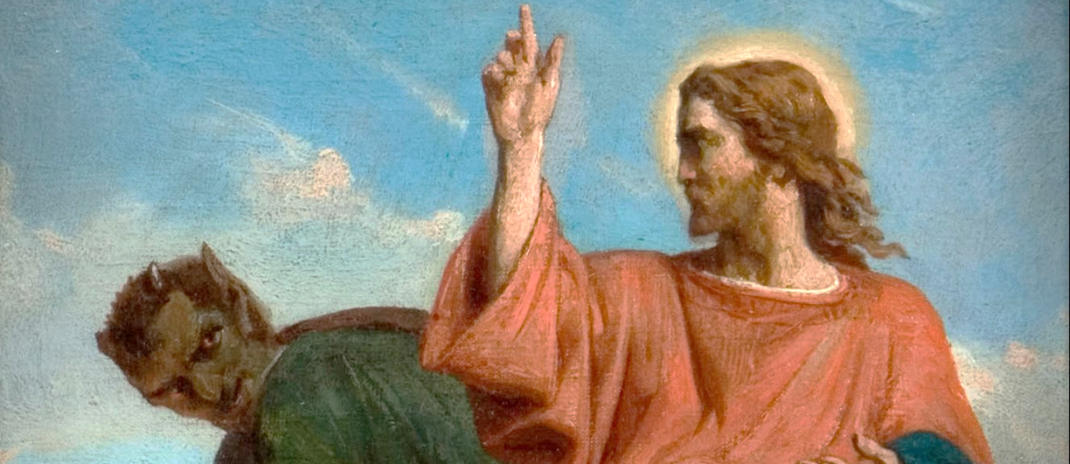
¿Qué relación hay entre convertirse y creer en la Buena Noticia?

Slide 14
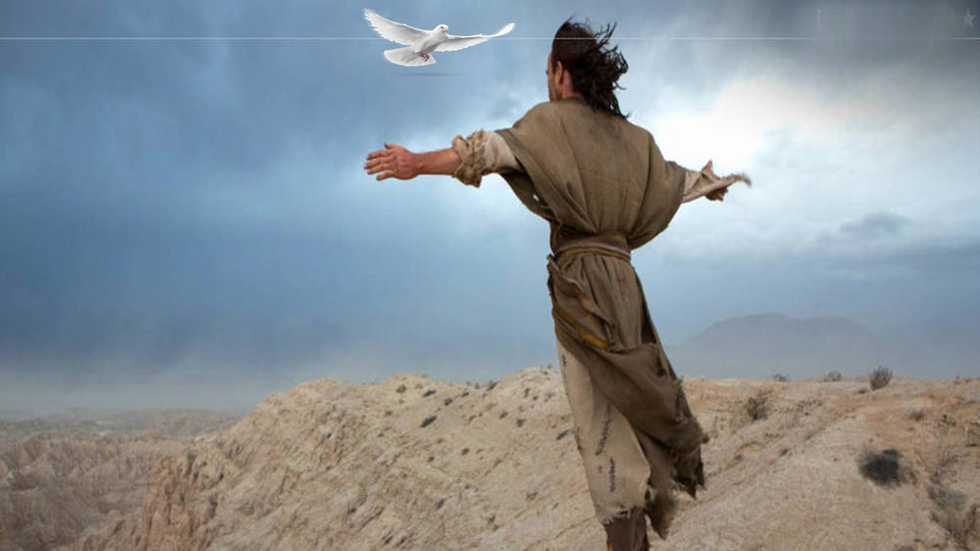
MEDITATIO
¿Qué ME dice el texto?
Motivación:
. Jesús sale vencedor de las tentaciones. A nosotros, sus discípulos, la Cuaresma se nos presenta como tiempo de desierto, de conversión, de encuentro con Dios.

Slide 15
El Espíritu empujacon fuerza a Jesís hacia el desierto.
. ¿Me dejo conducir por él en mi vida?

Slide 16
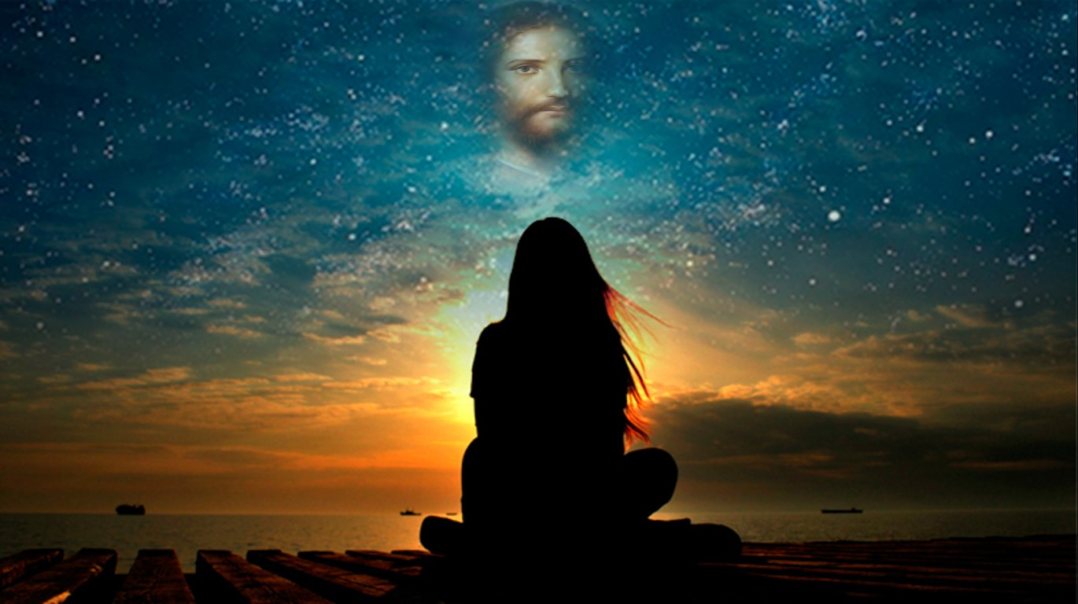
En el desierto el lugar del encuentro y de la tentación.
¿En qué situaciones de la vida nos encontramos“en el desierto”?

Slide 17
¿Cómo percibo la presencia de Cristo en esas situaciones?

Slide 18
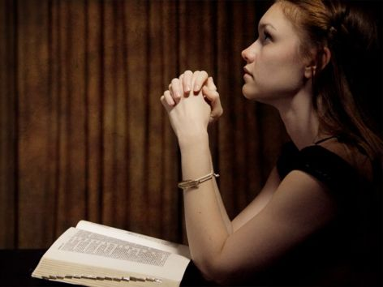
Cuáles son las tentaciones más frecuentes que nos amenazan, personalmente , como Iglesia, como comunidad?

Slide 19
• Comenzamos el tiempo de Cuaresma, en el que se nos invita a vivir cuarenta días de desierto como Jesús: ¿Qué tenemos que hacer para vivirlo como Él?

Slide 20
•• “Conviértanse y crean en la Buena Noticia” (v. 15). ¿De qué necesito convertirme?

Slide 21
ORATIO
¿Qué le digo al Señor motivado por su Palabra?
Motivación: Jesús experimentó las tentaciones y venció al Tentador. Igual que Cristo, quienes se dejan guiar por el Espíritu, salen victoriosos. Si se lo permitimos, Dios puede reinar en nuestro corazón, en nuestra sociedad, en nuestro mundo. Hablemos con él, desde lo que nos ha sugerido este pasaje.

Slide 22
Luego de un tiempo de oración personal, podemos compartir en voz alta nuestra oración, siempre dirigiéndonos a Dios mediante la alabanza, la acción de gracias o la súplica confiada.

Slide 23
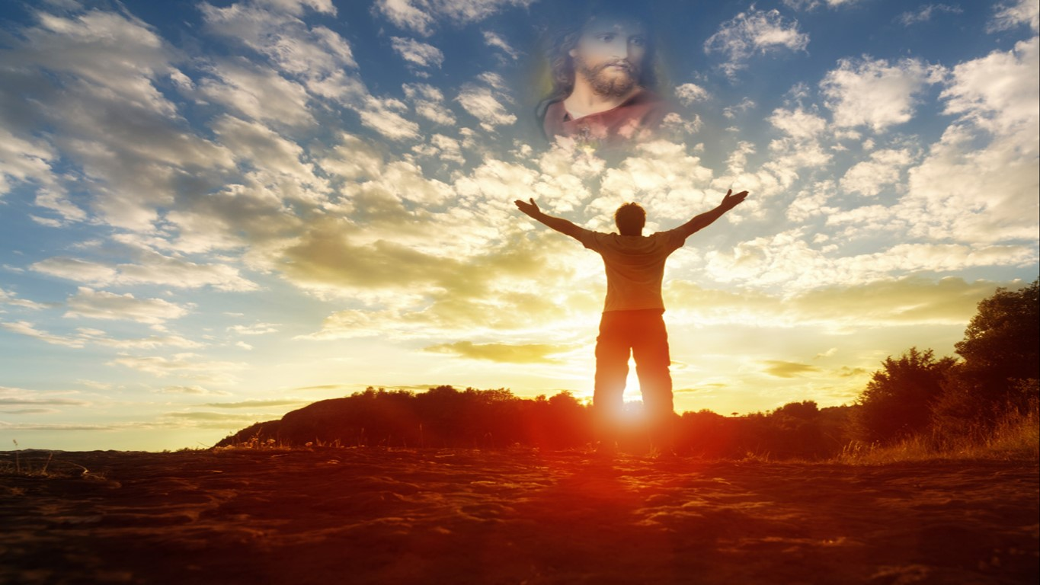
Salmo 24
Señor enseñame tus caminos, instruyeme en tus sendes: haz que camine con lealtad:
; enséñame, porque tú eres mi Dios Salvador.
Tus, sendes, Señor, son misericòrdia
y lealtad.

Slide 24
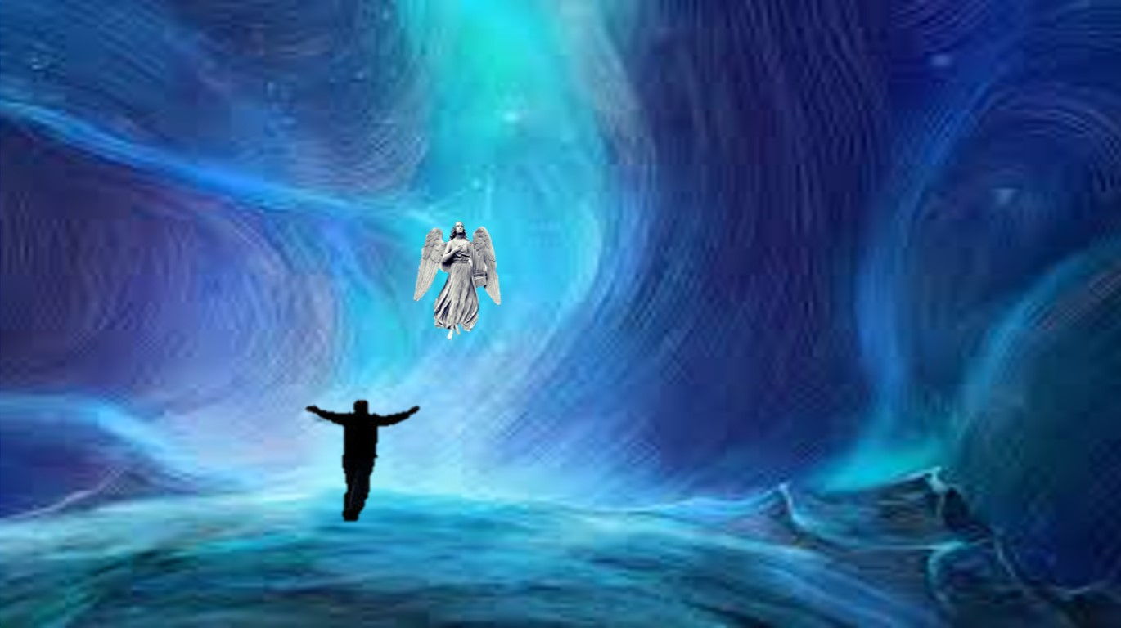
Recueerda, Señor, que tu ternura y tu misericodia son eterna. Acuerdate de mí con misericòrdia, por tu bondad, Seeñor
Tus sendes Señor, son misericòrdia y Lealtad..

Slide 25
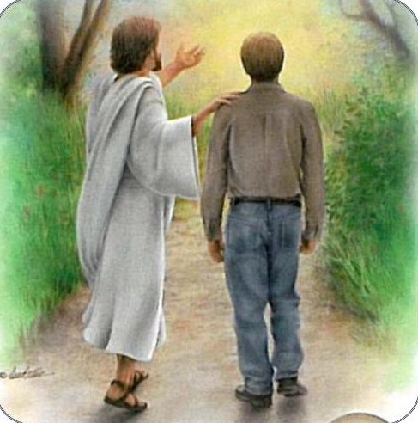
El Señor es Bueno y recto, y enseña el camino a los pecadores; hace caminar a los humildes con rectitud; enseña su camino a los humildes.
Tus sendes, Señor, son misericòrdia
y lealtad, .

Slide 26
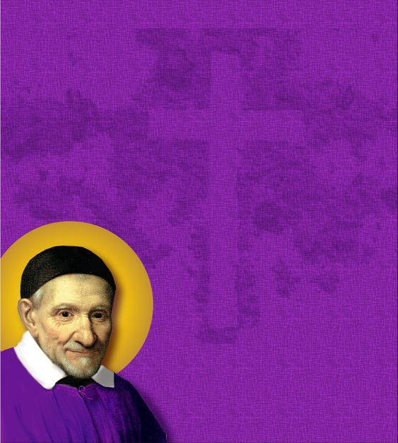
CONTEMPLATIO
¿Qué me lleva a hacer el texto?.
Motivación:
Para san Vicente, la tentación era un estado feliz, y que un día pasado en semejante situación nos proporcionaría más mérito que un mes sin tentaciones. Decía que no hay que pedirle a Dios que nos libre de ellas, sino que nos haga utilizarlas bien y que impida que caigamos. A las hermanas aconseja:
¿Qué hacer, pues, cuando uno se encuentra en semejante aflicción? ¿Habrá que dejar de confiar en Dios, como si ya no se preocupara de nosotros? Hijas mías, hemos de esperar que hará una de estas dos cosas: o que nos sacará de la tentación, o que nos dará gracias para sacar provecho de ella. ¿No ven cómo se purifica el oro en el crisol? Del mismo modo, un alma se hace más pura y más bella por la tentación,

Slide 27
así como el oro resplandece más después de pasar por el fuego. Hijas mías, siendo esto así, no hay por qué preocuparse de que nos vengan tentaciones, de cualquier clase que éstas sean. Cuando Dios permita que alguna se vea atacada, que diga: "Señor, tú has prometido que no pasará nada que no sea para nuestro bien. Estoy sufriendo una tentación. Ayúdame, Señor, a soportarla, de modo que no te ofenda jamás. La acepto por amor a ti y espero que sacarás de ella tu gloria por medio de la victoria que me darás la gracia de alcanzar. Me pongo en manos de tu Providencia“
San Vicente de Paul (IX, 1052)

Slide 28
• Tomar conciencia de mis ídolos, de las tentaciones que me acechan y proponerme un plan de crecimiento espiritual para esta Cuaresma
• Reflexionar con tu comunidad, familia, grupo… sobre el sentido de la Cuaresma como camino de preparación para la Pascua.

Slide 29
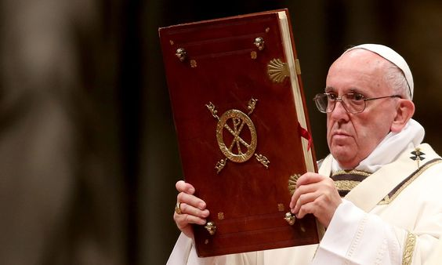
•Leer el mensaje de Cuaresma del Papa Francisco 2024:
https://press.vatican.va/content/salastampa/es/bollettino/pubblico/2024/02/01/010224a.html

Slide 30
Oración final
Bendito seas, Señor, Dios Padre nuestro,
por la oportunidad que nos concedes al comienzo de este camino hacia la pascua.
Lo recorreremos con Cristo hasta el final.
En el pregón inicial del Reino él nos avisa: Conviértanse y crean en la buena nueva.
Ayúdanos, Señor, a convertir nuestros corazones del consumismo, de la religión interesada y de los ídolos que nos dominan, para ir secando el manantial del pecado en nuestra vida.
En esta cuaresma queremos convertirnos al cumplimiento de tu voluntad y renovar nuestra fe y nuestro Bautismo. Amén.

Slide 31
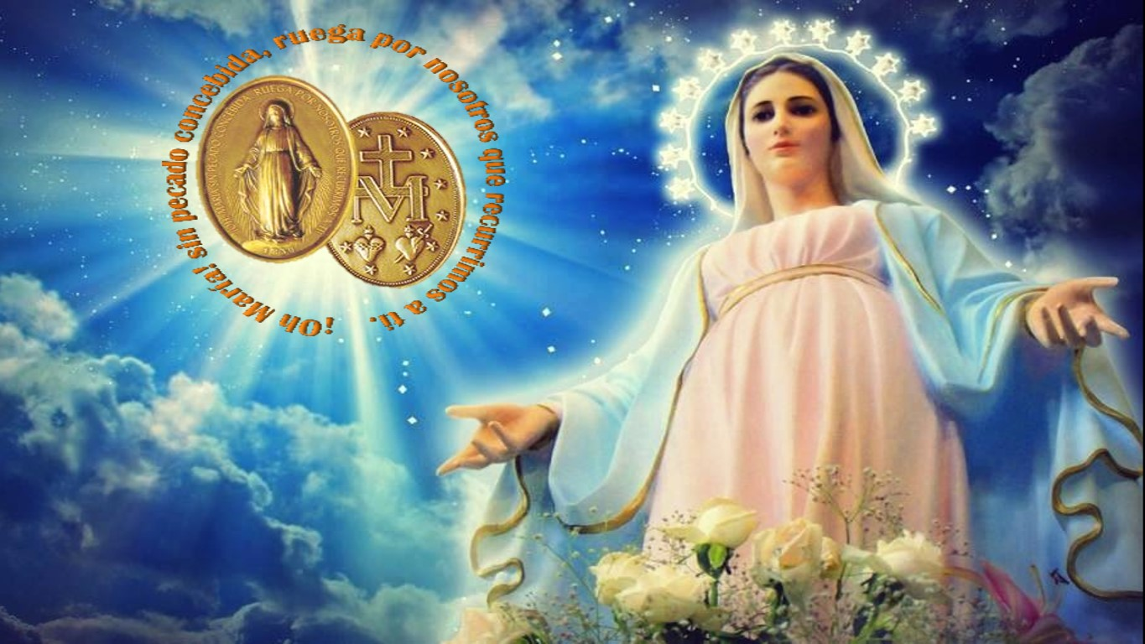
Texto de Lectio Divina: Padre César Chávez Alva (Chuno) C.ongregación de la Misión.
Power Point : Sor Pilar Caycho Vela - Hija de la Caridad de San Vicente de Paúl

